Slide 1
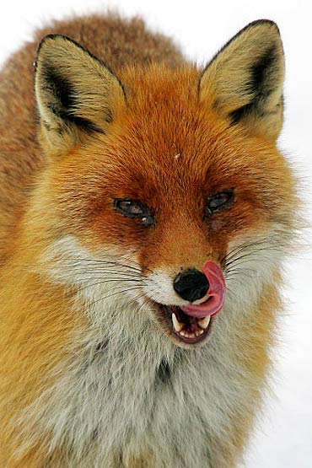
HELP !
De vos
is in
opmars
Resultaat : DOOD & VERNIELING
www.bloggen.be/vossen_isabelle_hillaert

